Slide 1
上午11点，你手机里会有一张"一句话场景卡"
D3·上午场 09:00–11:05｜人和AI怎么分工
Notes:
P01 | 封面 | 源段:- | 时长:-

Slide 2
想一想
这10倍，不在工具，在分工
①今天上午，就把分工这件事，装进你脑子里。
②先记住一句：差的不在工具，在人和AI怎么在一起。
Notes:
P02 | 大字 | 源段:- | 时长:-

Slide 3
想一想
你不是缺问法——上午11点，你手机里会有一张"一句话场景卡"
Notes:
P03 | 大字 | 源段:- | 时长:-

Slide 4
想一想
前两天的练习，你是哪种人？
①A：我说一句，它就能干，我还能改它——高效型。
②B：它给了，我不敢用，或者我改不动——还在磨合型。
③A和B的差别，不在谁手快，在谁心里有框架。
Notes:
P04 | 提问 | 源段:- | 时长:-

Slide 5
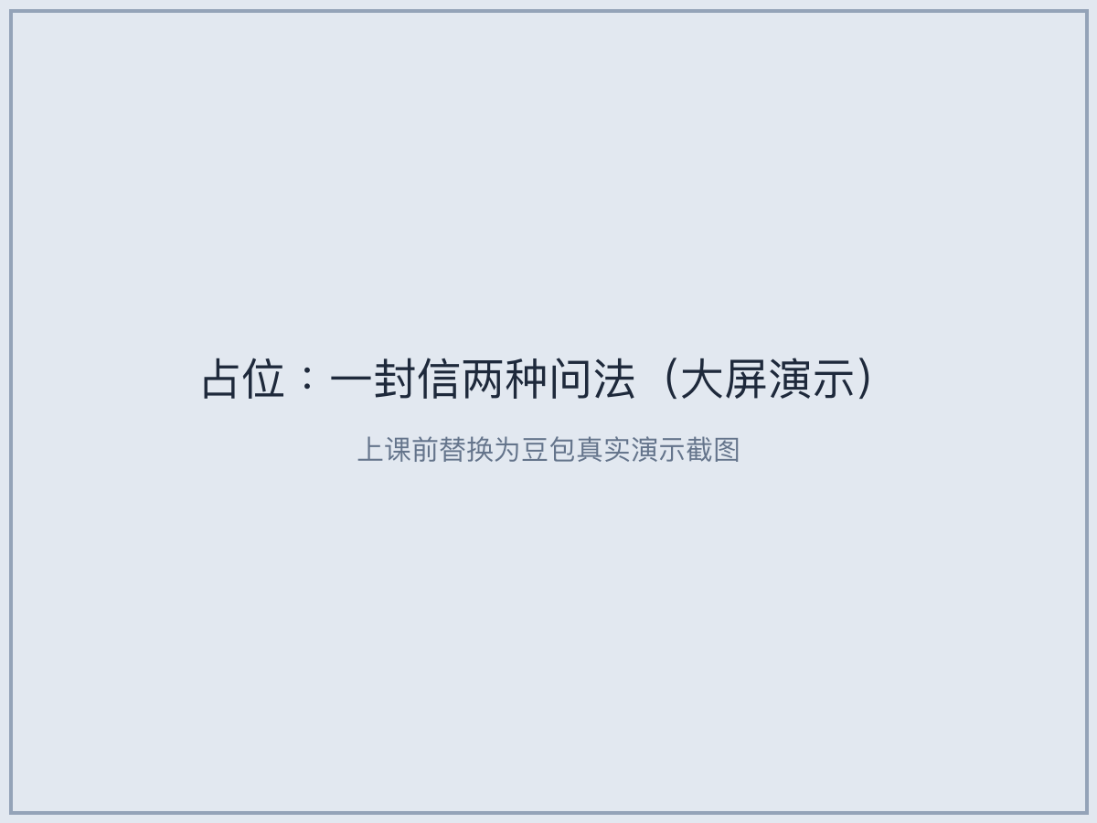




同样写封信：第一句 vs 第二句
【图文】
①第一句：帮我写封信。——客气、工整，谁都不想要。
②第二句：说清给谁、要什么效果——是派活，不是聊天。
Notes:
P05 | 图文 | 源段:- | 时长:-

Slide 6
缺的不是问法，是框架
【内容】
①有人五步法背得滚瓜烂熟，还是写不好。
②低头看大屏那行字，念一遍：缺的不是问法，是框架。
③今天讲的不是怎么问，是怎么想。
Notes:
P06 | 内容 | 源段:- | 时长:-

Slide 7
记住
“缺的不是问法，是框架。”
Notes:
P07 | 金句 | 源段:- | 时长:-

Slide 8
双三角：人一个三角，AI一个三角
08
①人类这个三角，定方向；AI这个三角，提产能。
Notes:
P08 | 章节 | 源段:- | 时长:-

Slide 9
想一想
从"不知道自己要什么"到"说得出方向、让AI提产能"
Notes:
P09 | 大字 | 源段:- | 时长:-

Slide 10
人类三角①：审美
【内容】
①审美＝你一眼能看出：这东西好，还是不好。
②例子：前两天你们做的网页，你自己觉得丑不丑？你觉得丑，这个感觉，就是审美。
Notes:
P10 | 内容 | 源段:- | 时长:-

Slide 11
人类三角②：体系
【内容】
①体系＝把一件乱糟糟的事，拆成几步。
②例子：写教案——目标、重难点、环节、作业。
③AI最怕你没体系："帮我备一节课"→平均水平的教案；"按四段来"→立刻像个人。
Notes:
P11 | 内容 | 源段:- | 时长:-

Slide 12
人类三角③：创造力
【内容】
①创造力＝不是写诗画画，是提出一个新组合、一个新假设。
②例子："家长会能不能不讲成绩，讲每个孩子的三个变化？"
③这三个角，是人身上最值钱的东西，AI替不了。
Notes:
P12 | 内容 | 源段:- | 时长:-

Slide 13
AI三角：场景、数据、基本功
【内容】
①场景：找到哪个环节值得让AI干。
②数据：喂给它标准、好例子、你的反馈。
③基本功：会问、会判、会改——这就是D1你们学的东西。
Notes:
P13 | 内容 | 源段:- | 时长:-

Slide 14
想一想
人类三角，不能交给AI；AI三角，尽管交给AI
①你想想，前两天最累的时候——不是打字累，是不知道自己要什么。
②AI三角忙死，也救不了方向错的活。
Notes:
P14 | 大字 | 源段:- | 时长:-

Slide 15
想一想
审美、体系、创造力——AI能替吗？
①答案：不能。答不上来的，再抬头看黑板那六个词。
Notes:
P15 | 提问 | 源段:- | 时长:-

Slide 16
想一想
你再看AI，就不是"它好神"，是"我知道让它干哪一半"
Notes:
P16 | 大字 | 源段:- | 时长:-

Slide 17
记住
“人类定方向，AI提产能。”
Notes:
P17 | 金句 | 源段:- | 时长:-

Slide 18
学期末的一封信——六个角全串起来
18
①光说六个词，记不住。给一个真案例。
Notes:
P18 | 章节 | 源段:- | 时长:-

Slide 19
想一想
学期末，几十个学生，信写到半夜——这个时刻，就是AI该上场的时候
Notes:
P19 | 大字 | 源段:- | 时长:-

Slide 20
角①场景：期末，给每个学生一封"被看见"的信
【内容】
①先别急着写。第二个角：审美。
②什么叫"好"的信？先自己找十封好信看看——收藏过的、别人写给你的、网上点赞高的。
③看完你心里会冒出一句话：原来好信长这样——那个感觉，就是标准。
Notes:
P20 | 内容 | 源段:- | 时长:-

Slide 21
想一想
审美，是"什么叫好"的标准——这个不能交给AI
①接下来喂数据：成绩、你跟这个孩子的谈话记录、你印象里ta做过的事。
②注意：喂的是你对孩子的了解，不是网上搜的范文。
③这就是第三个角：数据。
Notes:
P21 | 大字 | 源段:- | 时长:-

Slide 22
然后才是基本功：提示词
【指令卡】
①我是一名老师，我要给一个转学来的孩子写封信，这是他的情况……
②语气要像熟人聊天，结尾要有一个具体行动。
Notes:
P22 | 指令卡 | 源段:- | 时长:-

Slide 23
角⑤体系：一封信＝看见×命名×锚定×展开
【内容】
①看见——你注意到ta哪个细节。
②命名——给ta一个标签。
③锚定——让ta记住自己哪一点。
④展开——下一步做什么。
⑤AI能帮你建模，但拆出这个结构的人，是你。
Notes:
P23 | 内容 | 源段:- | 时长:-

Slide 24
角⑥创造力：纠结和自洽
【内容】
①写给那个最让你头疼的孩子：写他好，怕他飘；写他问题，怕他伤——这个纠结，AI没有。
②"我写他的优点，也写他的一个坎"——这个决定，就是你的创造力。
Notes:
P24 | 内容 | 源段:- | 时长:-

Slide 25
想一想
六个角齐了，活才出得来
①少一个角，它就掉回"群发范文"。
②你干的角，AI替不了；AI干的角，你尽管给。
Notes:
P25 | 大字 | 源段:- | 时长:-

Slide 26
想一想
这封信，不是群发的范文——是家长看了会红眼的东西
Notes:
P26 | 大字 | 源段:- | 时长:-

Slide 27
悬念
场景没找对，后面全白搭
①六角里第一个角是场景。场景到底怎么找？休息回来，教方法。
Notes:
P27 | 桥 | 源段:- | 时长:-

Slide 28
记住
“六个角齐了，活才出得来。”
Notes:
P28 | 金句 | 源段:- | 时长:-

Slide 29
场景——AI才值钱的前提
29
①同一个AI，有人拿它干活，有人拿它聊天。差别在"在哪儿用"。
②先记住一句：场景对了，AI才值钱。
Notes:
P29 | 章节 | 源段:- | 时长:-

Slide 30
想一想
从"拿AI聊天"到"拿AI干活"
Notes:
P30 | 大字 | 源段:- | 时长:-

Slide 31
场景公式：任务×对象×约束×输出
【存屏】
①任务：做什么事。写通知？改教案？回家长消息？
②对象：给谁。给家长看？给学生看？给领导看？
③约束：什么不能错。家长会的通知，不能写错时间。
④输出：要什么结果。一段话？一张图？一个能点开的网页？
Notes:
P31 | 存屏 | 源段:- | 时长:-

Slide 32
套一个：把班级通知改写成家长看得懂的三句话
【指令卡】
①任务：改写通知。
②对象：家长。
③约束：不能有歧义、不能漏时间。
④输出：三句话＋提醒。
Notes:
P32 | 指令卡 | 源段:- | 时长:-

Slide 33
场景从哪来？三源
【内容】
①抱怨：你最烦的那件事——"我最烦写家长会发言稿"。
②重复：每周都要做的那件事——"每周发一次班级小结"。
③痛点：一做就卡的那件事——"每次拍照拍不好"。
Notes:
P33 | 内容 | 源段:- | 时长:-

Slide 34
找到了还要筛：四筛
【内容】
①高频：是不是经常干？一周一次以上？
②高痛：一干就烦、一干就久？
③容错：做坏了后果严重吗？（写给家长的话，容错低——更要做细）
④数据可得：手头有没有好例子、好素材喂给它？
Notes:
P34 | 内容 | 源段:- | 时长:-

Slide 35
细分：写通知太粗
【内容】
①按谁分：给家长/给学生/给老师——三个场景。
②按时分：开学/期末/放假——又不一样。
③细到一句话能说清：谁、在什么时候、要什么、什么不能错。
④细到这份上，AI才接得住。
Notes:
P35 | 内容 | 源段:- | 时长:-

Slide 36
想一想
先有场景，再谈别的
①场景公式四个词：任务、对象、约束、输出——说得出吗？
②你手机里那张卡，就差这四个词。四个词填满，AI就接得住。
Notes:
P36 | 大字 | 源段:- | 时长:-

Slide 37
悬念
接下来，给你们看两个真场景
①一个老师的，一个学校的。
Notes:
P37 | 桥 | 源段:- | 时长:-

Slide 38
记住
“场景对了，AI才值钱。”
Notes:
P38 | 金句 | 源段:- | 时长:-

Slide 39
两个真场景——场景细到极致，会出眼泪
39
①第一个，是我听过最重的一个场景。
Notes:
P39 | 章节 | 源段:- | 时长:-

Slide 40
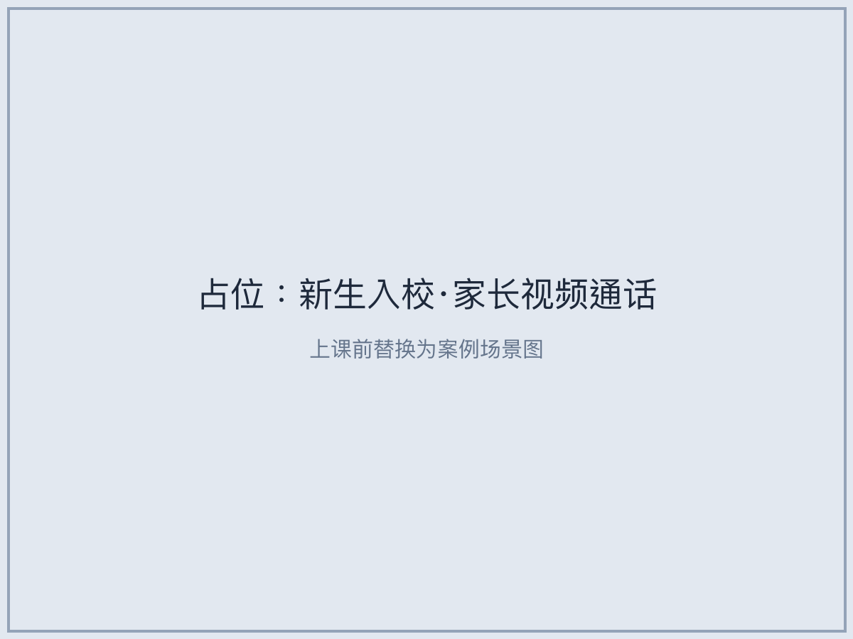
案例：新生入校，跟几十位家长视频通话
【图文】
①这个动作，AI替不了——得真人聊，家长才安心。
②但聊完，信息一大堆，他记不住——用心别浪费在"记不住"上。
Notes:
P40 | 图文 | 源段:- | 时长:-

Slide 41
《学生入校第一份档案》
【存屏】
①只关于这一个孩子的：孩子情况/家长担心/老师观察/第一周关注点。
②他把每段沟通，丢给AI做总结，AI整理出这份东西。
Notes:
P41 | 存屏 | 源段:- | 时长:-

Slide 42
想一想
五六位家长，当场红了眼睛
①有家长说了一句，我记到现在："您比我们还要懂孩子……"
Notes:
P42 | 大字 | 源段:- | 时长:-

Slide 43
这个场景细在哪？
【内容】
①不是"跟家长沟通"，是"新生入校那3天，给每个家长一份只关于ta孩子的档案"。
②细到这一步，AI才干得动、家长才被打动。
③场景从痛点里长出来，不是从工具功能里长出来。
Notes:
P43 | 内容 | 源段:- | 时长:-

Slide 44
想一想
这位老师的"懂孩子"，不是天赋，是场景细到了极致
Notes:
P44 | 大字 | 源段:- | 时长:-

Slide 45
想一想
家长最怕收到什么样的通知？
①答案：又长、又硬、看不懂。
②不是"用AI写通知"，是"把学校通知改写成家长一看就懂、愿意行动的三句话，加一个必办提醒"。
Notes:
P45 | 提问 | 源段:- | 时长:-

Slide 46
家长一看就懂，愿意行动，必办提醒
【内容】
①大白话——一看就懂。
②知道要干嘛——愿意行动。
③别漏了时间——必办提醒。
④同一个通知，对象一换，场景就变了。
Notes:
P46 | 内容 | 源段:- | 时长:-

Slide 47
60-90秒，写一张"一句话场景卡"
【任务卡】
①打开手机便签。
②想一件你工作里最想交给AI的事。
③按四要素写成一句话：给谁、在什么时候、解决什么任务、什么不能错。
Notes:
P47 | 任务卡 | 源段:- | 时长:-

Slide 48
锚点
“这张卡，是今天上午的作业”
①中午我们还要用它。
②你不是交作业——你是给下午的自己递了张名片：下午判断AI的话、当甲方，都用它。
③锚点·第24分钟：每人手机便签里已有一张"一句话场景卡"。
Notes:
P48 | 锚点 | 源段:- | 时长:-

Slide 49
想一想
上午上半场，立了两样东西：双三角的框架，和场景的入口
①框架有了，入口有了，那"燃料"呢？对，数据。
Notes:
P49 | 大字 | 源段:- | 时长:-

Slide 50
记住
“先有场景，再谈数据。”
Notes:
P50 | 金句 | 源段:- | 时长:-

